Slide 1
SECAP datu apkopošana un analīze
2. APMĀCĪBAS
Edgars Augustiņš
Vidzemes plānošanas reģions

Slide 2
Kādus datus apkopot?
Notes:
Enerģijas ražošana (siltums, elektrība, AER)
Transports (sabiedriskais, privātais)
Pašvaldības infrastruktūra un iekārtas
Daudzdzīvokļu ēkas / privātmājas
….

Slide 3
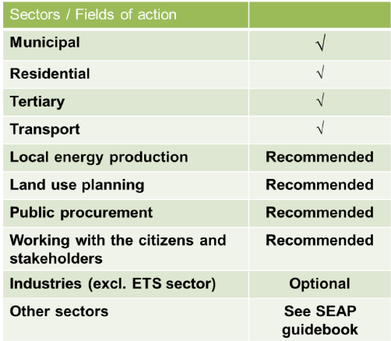
GALVENĀS NOZARES
Lai SECAP būtu piemēroti, tajos jāiekļauj:
Bāzes līnijas uzskaitei nepieciešams aptvert vismaz 3 no 4 galvenajām nozarēm
konkrētu pasākumu saraksts, kas aptver vismaz pašvaldības sektoru un
viena vai vairākas citas galvenās nozares

Slide 4
Ar ko sākt?

Slide 5
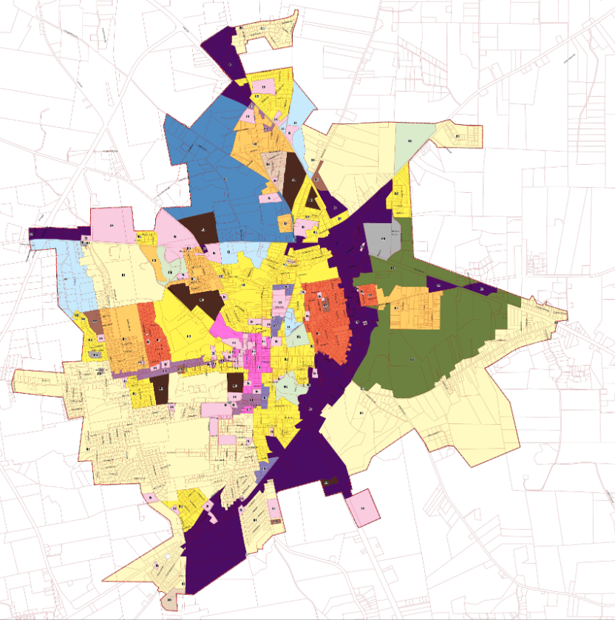
Datu raksturojums
Apkopotajiem datiem ir jāapraksta vietējais patēriņš un līdz ar to arī pašvaldības situācija
Vienkārša valsts vai reģionālo datu pārrēķināšana pašvaldību līmenī
nav atļauta
pašvaldības robežas
vietējā enerģijas ražošana
patēriņa dati
tendences

Slide 6
Apkopojamie dati, kad runa ir par enerģijas patēriņu
Elektroenerģija, centralizētā apkure. Kurināmais: gāze, ogles, dīzeļdegviela, benzīns, dīzeļdegviela, augu eļļa, biogāze, biodegviela. AER: saules siltumenerģija, ģeotermālā enerģija, u.c.
Par nozarēm:
Pašvaldības ēku aprīkojums, iekārtas
Dzīvojamās ēkas
Pašvaldības autoparks
Sabiedriskais transports
Privātais transports
Ielu apgaismojums
Terciārās (ne pašvaldības) ēkas, iekārtas/iekārtas
Lauksaimniecība, mežsaimniecība, zivsaimniecība
Zaļās elektrības iegāde
Vietējā atjaunojamās enerģijas ražošana
Lokālā elektroenerģijas, aukstuma un siltuma ražošana koģenerācijas stacijās
Atkritumi un notekūdeņi
CO₂ emisijas faktori

Slide 7
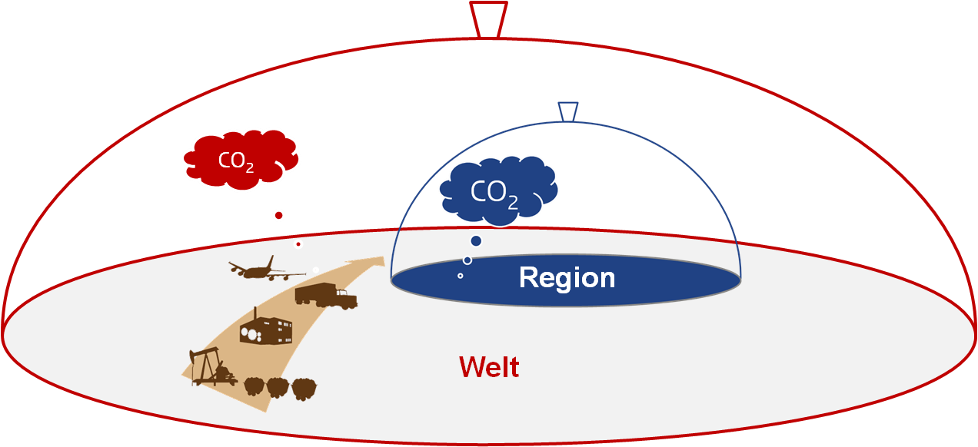
Potenciālas grūtības datu apkopošana
Pašvaldībā patērētā enerģija tiek ražota ārpus pašvaldības robežām, vietējā enerģijas ražošana var būt ārpus pašvaldības, transports, lai pārvietotos pa pašvaldības robežām!

Slide 8
I Kā apkopot datus?
Elektrība, gāze, centralizētā siltumapgāde (vadītie enerģijas nesēji)
Enerģijas piegādātājiem saskaņā ar ES tiesību aktiem (ES direktīva par energoefektivitāti) vai/un nacionālajiem tiesību aktiem ir pienākums sniegt informāciju par enerģijas patēriņa datiem apkopotā veidā, tie nav aizsargāti dati!
Gadījumā, ja pašvaldības teritorijā darbojas dažādi enerģijas piegādātāji, tīkla operatoriem ir jāinformē par enerģijas patēriņu savā jurisdikcijā, viņiem ir visa ar to saistītā informācija par enerģijas ražošanu/sadales apjomu savā teritorijā.
Citi veidi, kā iegūt šos datus
Līgums: iekļaujot datu piegādes noteikumus energoapgādes līgumā starp pašvaldību un enerģijas piegādātāju
Ar sadarbības līgumiem: parasti nevis atsevišķi līgumi, bet gan reģionāli, reģionālas enerģētikas aģentūras vai citas institūcijas paspārnē. Piemēram - Barselonas province!

Slide 9
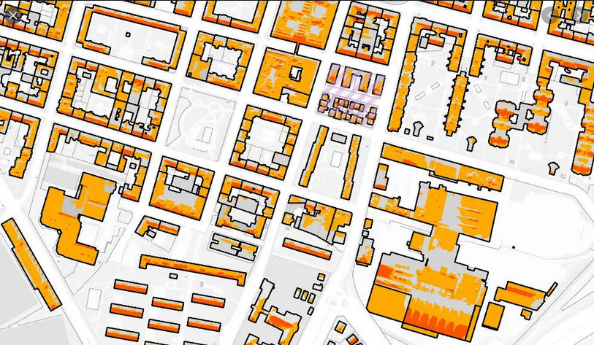
II Kā apkopot datus?
Kurināmā, augu eļļas, biogāzes, biodegvielas, saules siltuma, ģeotermālās un citas
Pārdod datus no enerģijas piegādātājiem
Dažas pašvaldības izstrādā kadastru datubāzes
izmantojot pašvaldībā pieejamo informāciju
par apkures katliem un/vai koģenerācijas
stacijām
Citi veidi, kā iegūt šos datus
Aprēķins: tūkstošiem pašvaldību aprēķina kurināmā patēriņu, izmantojot skursteņslauķu datus (jauda, vecums un vidējā patēriņa stundas)
Aptaujas: varat jautāt iedzīvotājiem par viņu enerģijas patēriņiem

Slide 10
Datu apstrāde. Kāpēc to veikt?
Nekorekti dati rodas:
Apkopojot (laiks kad tiek nolasīti);
Salīdzinot nesalīdzināmas datu kopas;
Attālināti nolasot (telemetrija, monitoringa sistēma u.c.);
Pārrēķinot (mērvienības, noapaļošana u.c.).
NEKOREKTA DATU APSTRĀDE NOVED
PIE NEPAREIZIEM LĒMUMIEM!

Slide 11
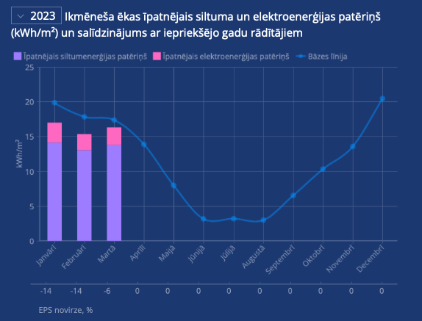
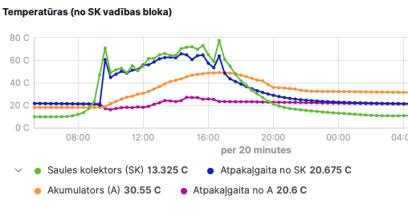
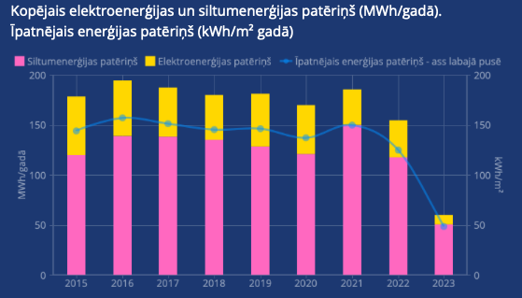
Datu apstrāde. Kāpēc to veikt?
Datu apkopošanas laika solis:
Kalendārais gads;
Sezonālie dati (piem., apkure sezona, mācību gads u.c.);
Mēneša dati (vēlāk tiek izmantoti kalendāram gadam);
Nedēļas dati (darba dienas, nedēļas nogales, brīvdienas);
Diennakts dati:
Laika solis – 1s līdz 24h..

Slide 12
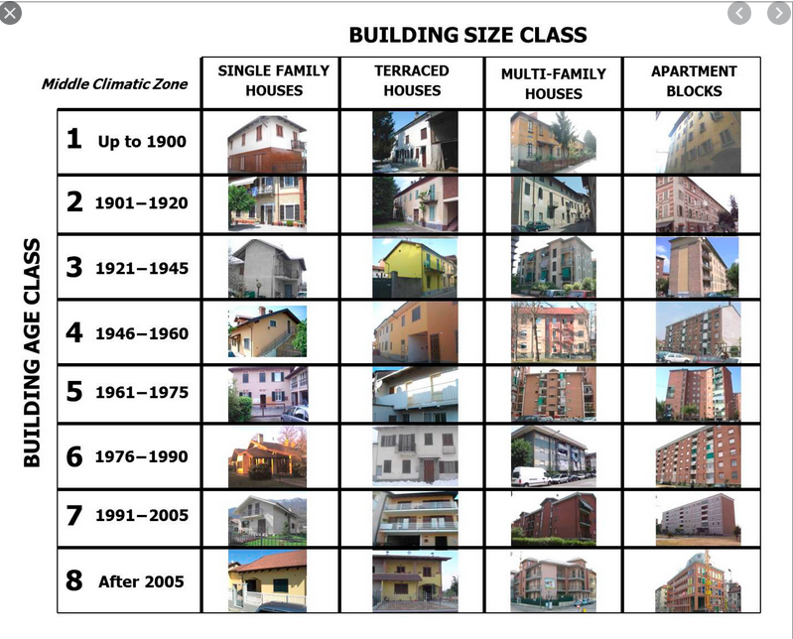
Datu pārbaude / validēšana
Ir lietderīgi šos patēriņa datus salīdzināt ar citiem avotiem, piemēram,
Pieejamie statistikas dati par patēriņu pašvaldību līmenī (enerģijas nesēji un nozares)
Salīdzinot patēriņu ar vidējiem aprēķiniem dažādām ēku tipiem pašvaldībā
Aptaujas, jautājot iedzīvotājiem par
enerģijas patēriņš viņu mājās
Nobrauktie km ar automašīnām /
dīzeļdegvielas vai benzīna patēriņš

Slide 13
Vietējās enerģijas ražošana
Elektrības, siltuma un aukstuma ražošana, vēja parki, saules parki, koģenerācijas, hidroelektrostaciju, centralizētās siltumapgādes
Elektroenerģijas ražošana: ņemot vērā, ka elektroenerģija nonāk tīklā, tīkla operatoram ir informācija par gadā ietaupīto enerģijas daudzumu elektroenerģijas tīklā par dažādām tehnoloģijām, pašpatēriņa gadījumā nepieciešams jautāt ražotājiem
Siltuma un aukstuma ražošana: ir jājautā ražotājiem, pašvaldībām ir jāzina energosistēmu apjoms un izvietojums, izmantojot nepieciešamās uzstādīšanas atļaujas (saules siltumenerģija, koģenerācijas ģeotermālā...)

Slide 14
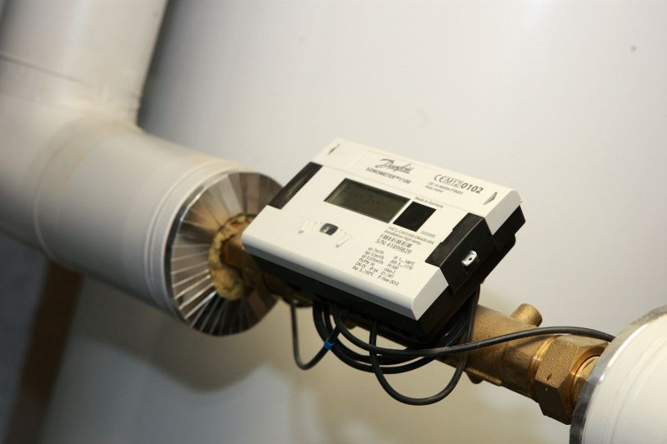
Siltumenerģijas patēriņa uzskaite
Temperatūra:
Turpgaitas & atgaitas temperatūra, °C
Temperatūras starpība, °C
Caurplūde:
m3/h
l/s
Siltumenerģijas patēriņš
kWh
MWh
Momentānā jauda, kW;
Darba stundas, h

Slide 15
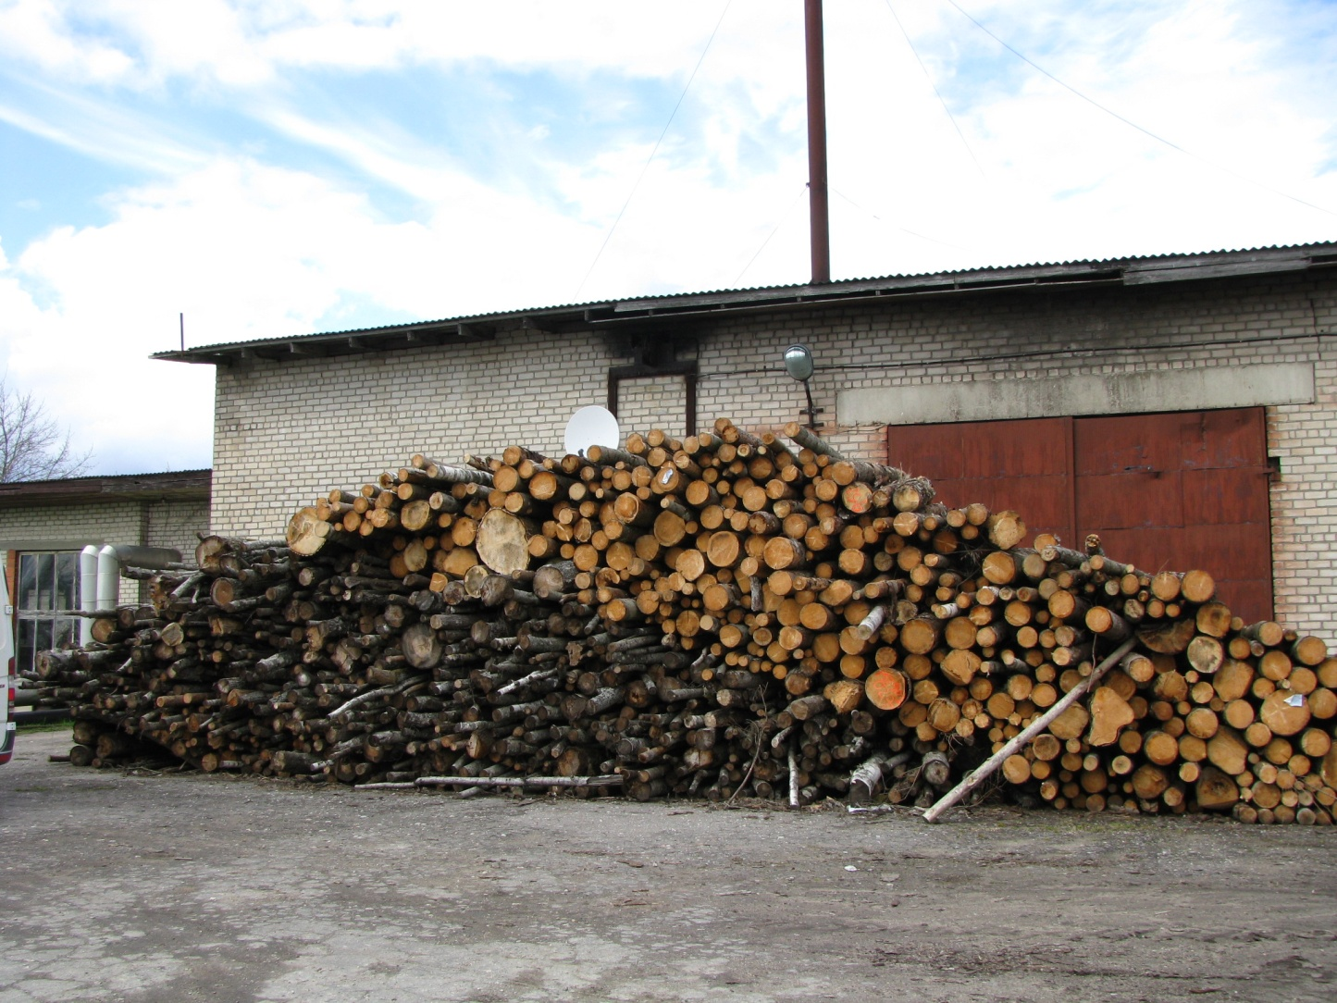
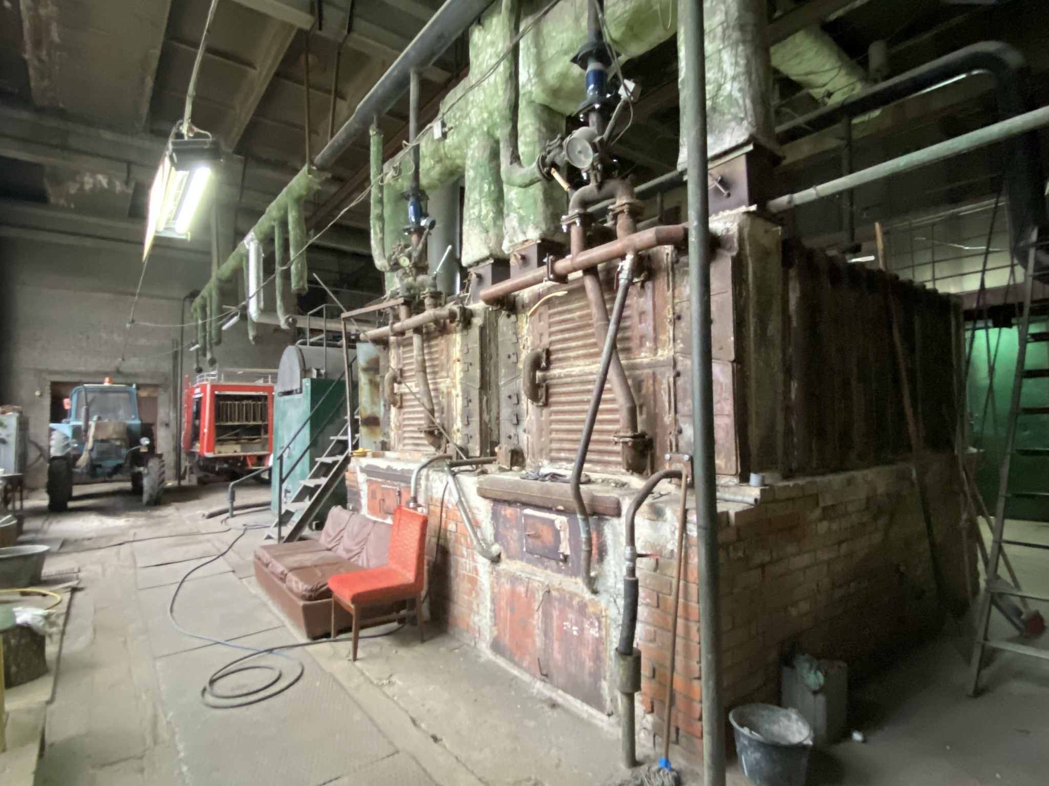
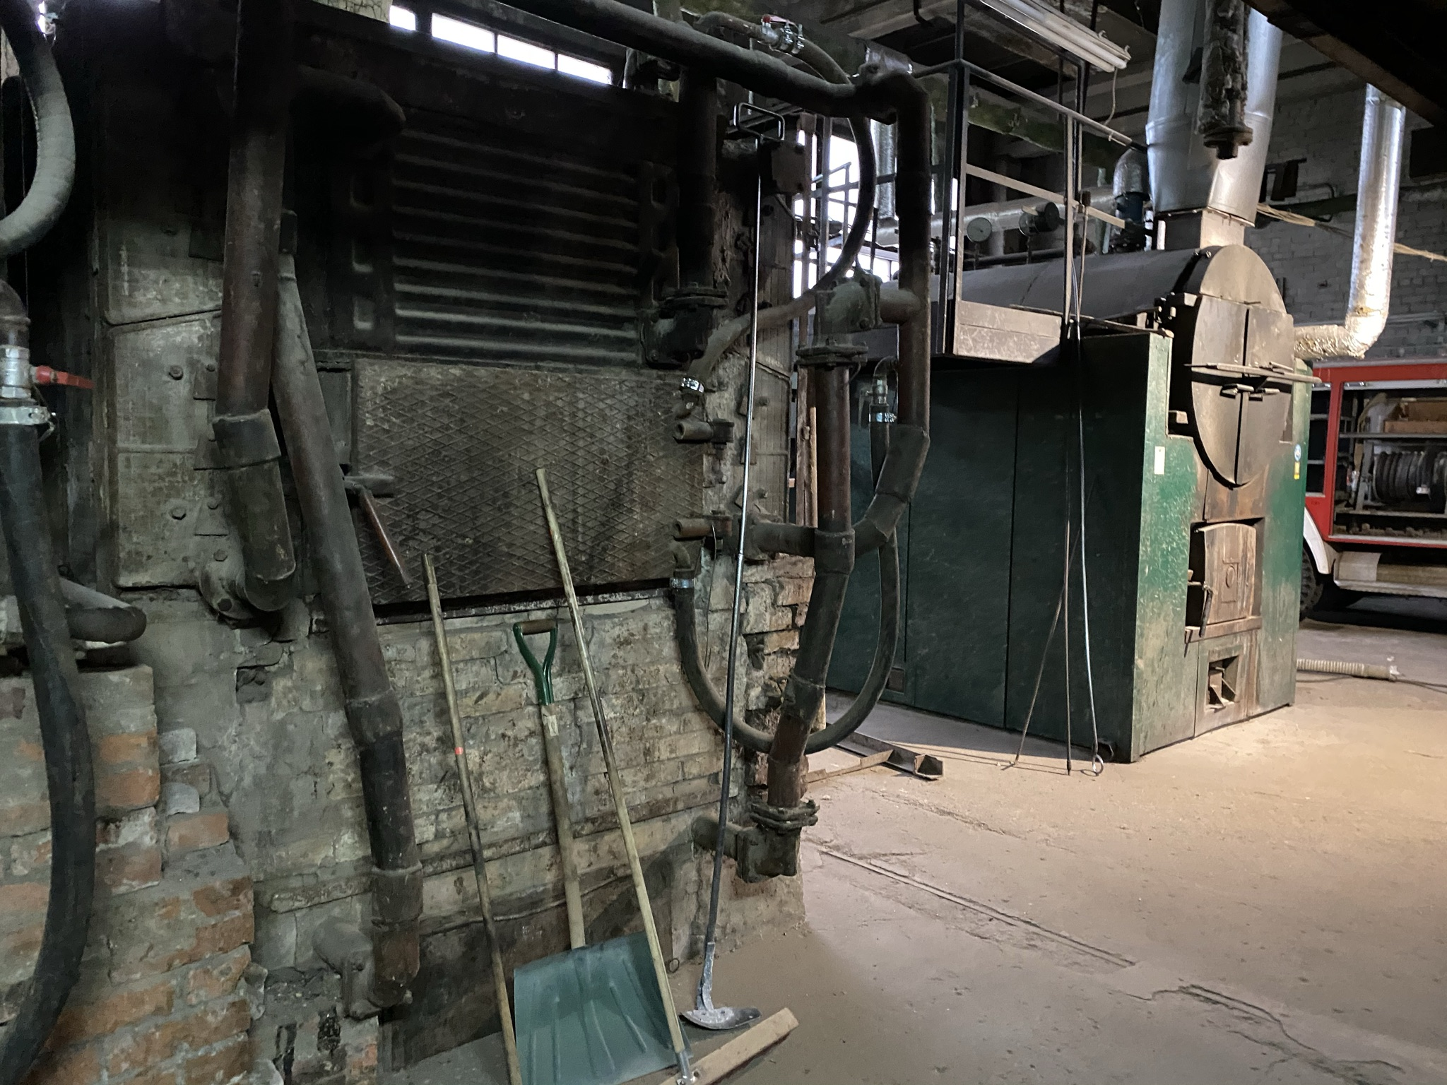
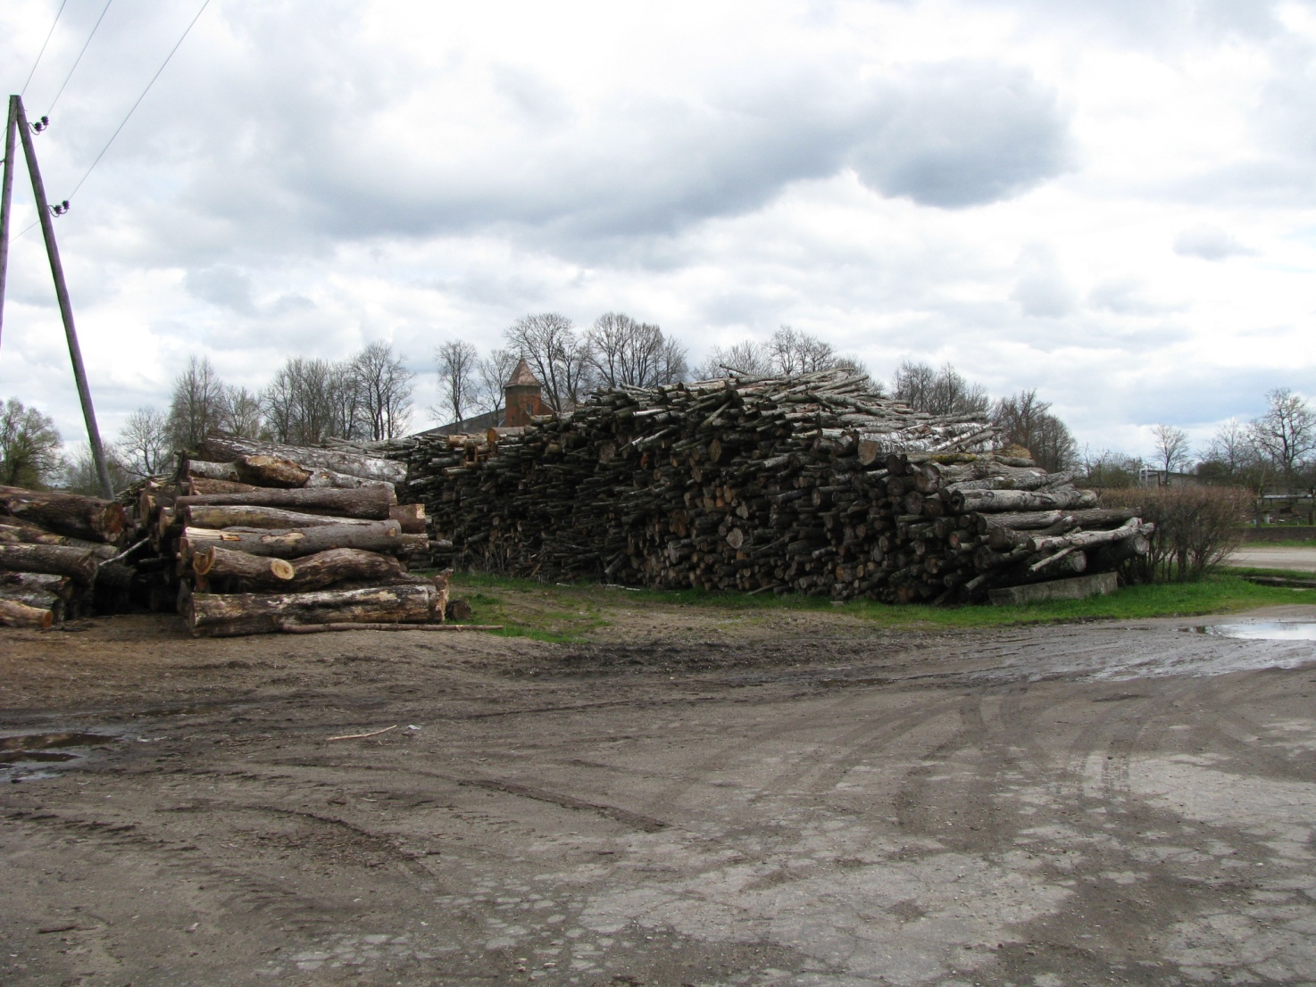

Slide 16
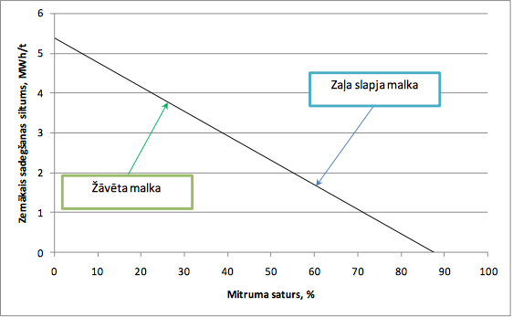
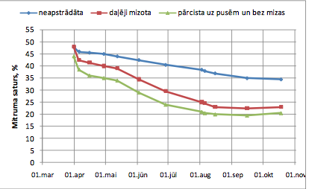
Malkas zemākais sadegšanas siltums atkarībā no mitruma
 | MJ/kg | MWh/t
Malka ar mitrumu 20% | 14,1 | 4,1
Malka ar mitrumu 30% | 12 | 3,5
Malka ar mitrumu 50% | 8,25 | 2,3

Slide 17
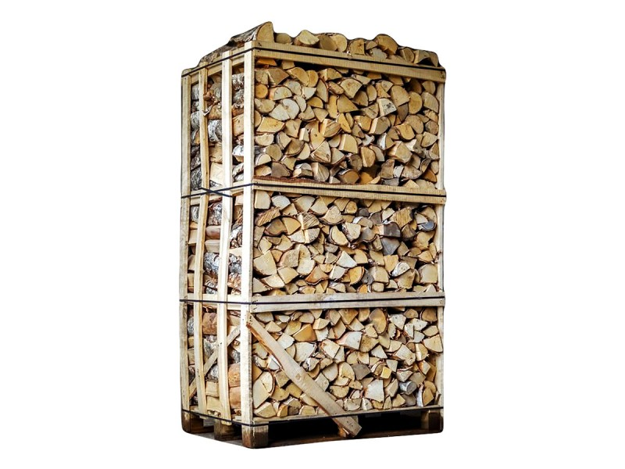
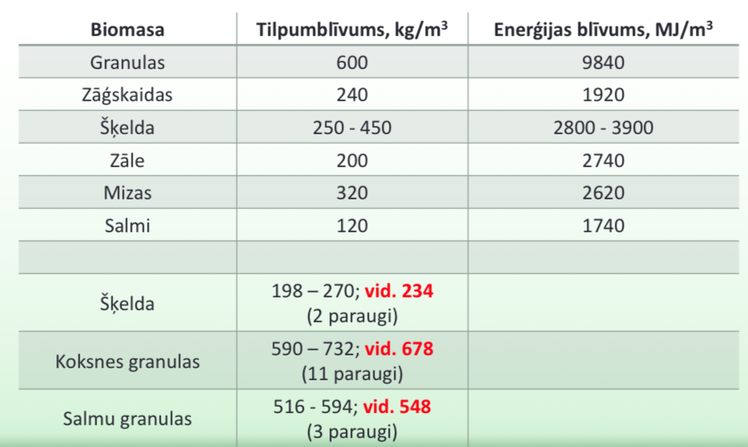
Malkas zemākais sadegšanas siltums atkarībā no mitruma
 |  |  | t/m³
Šķelda | 2,3 | MWh/t | 0,234
Malka | 1,86 | MWh/t | 0,625
Sausa, Q,_{MWh} = 100 m³ X 0,625 t/m³ X 4,1 MWh/t X 70 % = 179,4 MWh
Slapja, Q,MWh = 100 m³ X 0,625 t/m³ X 2,3 MWh/t X 70 % = 100,6 MWh

Slide 18
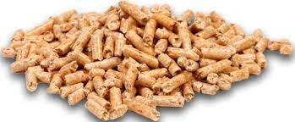
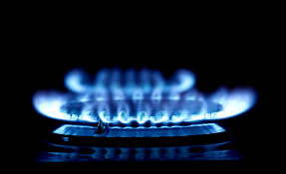
Granulas
Q,MWh = 1000 kg X 4,8 MWh/t X 85 % = 4,1 MWh
Dabasgāze
Q,MWh = 10 m³ X 9,35 MWh/t.m³ X 95 % = 88,3 MWh

Slide 19
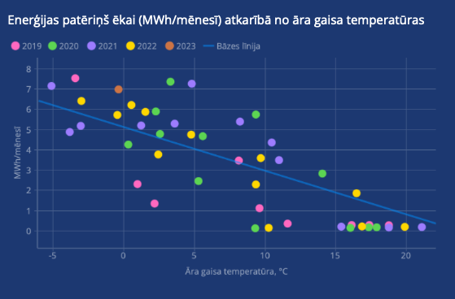
Ēkas enerģijas patēriņa korelācija ar āra gaisa temperatūru
Ēka nr. 1
Ēka nr. 2

Slide 20
Ēkas patēriņš = 300 MWh/gadā : 1500 m² x 1000 = 200 kWh/m²
Tas ir daudz?
Vai tas ir kopējais ēkas enerģijas patēriņš? (apkure + karstais ūdens + elektrība)
Vai dati ir klimatiski koriģēti?
…. ?

Slide 21
Īpatnējais enerģijas patēriņš kWh/m²/gadā
https://www.em.gov.lv/lv/petijumi-par-eku-energoefektivitati?utm_source=https%3A%2F%2Fwww.google.com%2F
http://jauna.vidzeme.lv/upload/EFFECT4buildings/Efektivs_energijas_paterins_izglitibas_iestades.pdf

Slide 23
Siltumnoturība
http://jauna.vidzeme.lv/upload/EFFECT4buildings/Efektivs_energijas_paterins_izglitibas_iestades.pdf
¹ Biezumi aprēķināti, ņemot vērā materiālu siltumvadīspējas, kas dotas 2015.gada 30.jūnija MK noteikumos nr. 339 “Noteikumi par Latvijas būvnormatīvu LBN 002-15 "Ēku norobežojošo konstrukciju siltumtehnika"”

Slide 24
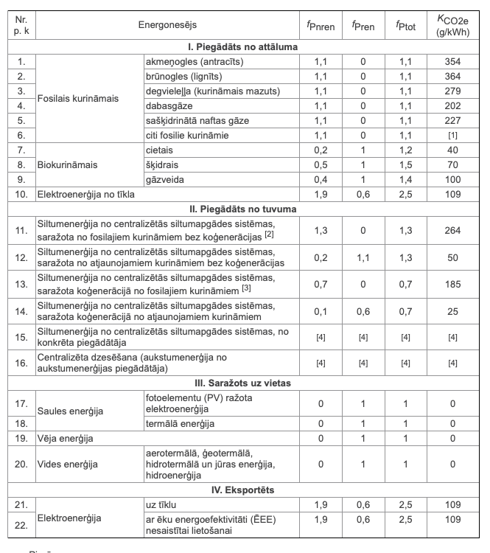
Emisijas faktori
Elektroenerģijai varat izmantot vietējos, reģionālos un nacionālos emisijas faktorus, un centralizētā siltumapgāde ir vietējo faktoru aprēķins labākais risinājums, pārējiem enerģijas nesējiem jūs varat patstāvīgi izlemt starp reģionālajiem un nacionālajiem faktoriem, lielākā daļa pašvaldību izmanto nacionālos.
Avots: MK 202. Ēku energoefektivitātes aprēķina metodes un ēku energosertifikācijas noteikumi

Slide 25
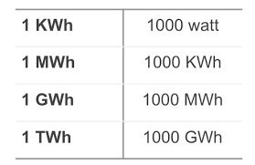
MWh - > CO₂
m_{SEG} = 1000 MWh X 0,109 tCO₂/MWh = 109 tCO2 ekv./gadā

Slide 26
Datu vākšana transporta nozarē
Transporta nozare ir visgrūtākā datu vākšanas jomā
Pašvaldības autoparks: daudzas pašvaldības to aprēķina, izmantojot degvielas uzpildes uzskaiti (rēķinus par degvielas uzpildīšanu!)
Sabiedriskais transports: transporta uzņēmumi apzinās savus patēriņus, grūtākais ir to aprēķināt pašvaldības robežās (sabiedriskais transports parasti apkalpo vairākas pašvaldības)
Privātais transports: visgrūtākā nozare, dažādas pieejas datu vākšanai
Reģistrētie transportlīdzekļi: daudzas pašvaldības aprēķināja dažādu transportlīdzekļu patēriņu, ņemot vērā dažādu pašvaldībā reģistrēto transportlīdzekļu skaitu, šo transportlīdzekļu īpatnējo patēriņu (statistika) un nobraukto km skaitu (statistika)
Ar degvielas tirdzniecību pašvaldības teritorijā (ne īpaši labi raksturo vietējo situāciju)
Transporta plūsmas modeļu izstrāde, izmantojot ceļu kameras

Slide 27
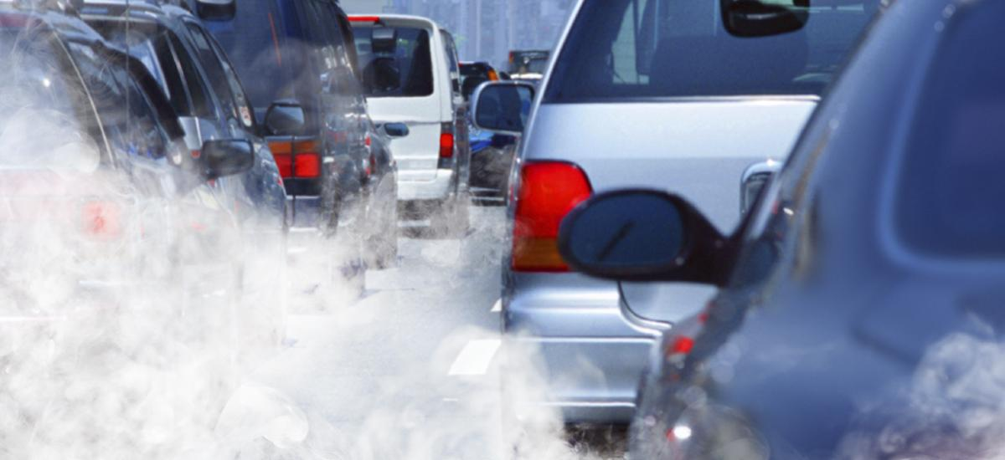
Transporta radītās emisijas
 | Blīvums, t/m³ | Qzd, MWh/t | Emisijas fak, t/MWh
Benzīns | 0,75 | 12,21 | 0,249
Dīzeļdegviela | 0,84 | 11,8 | 0,267
Autogāze | 0,65 | 12,65 | 0,225
Dīzeļdegviela
Q,_{MWh} = 1,2 m³ X 11,80 MWh/t X 0,84 t/m³ = 11,90 MWh
CO₂ = 11,9 MWh X 0,267 t/MWh = 3,18 t/CO₂
Benzīns
Q,_{MWh} = 1,2 m³ X 12,21 MWh/t X 0,75 t/m³ = 10,1 MWh
CO₂ = 10,1 MWh X 0,249 t/MWh = 2,5 t/CO₂

Slide 28
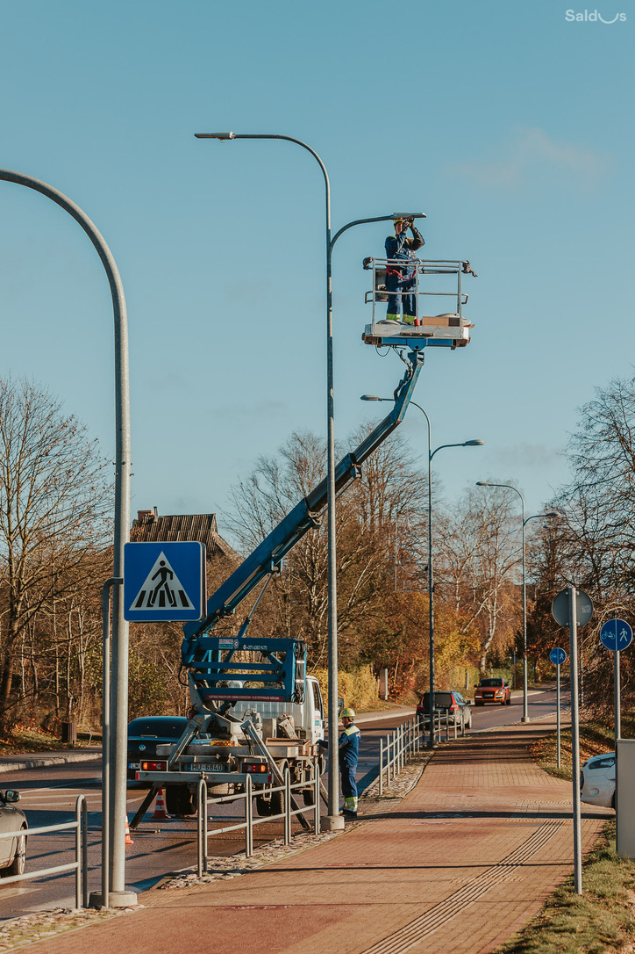
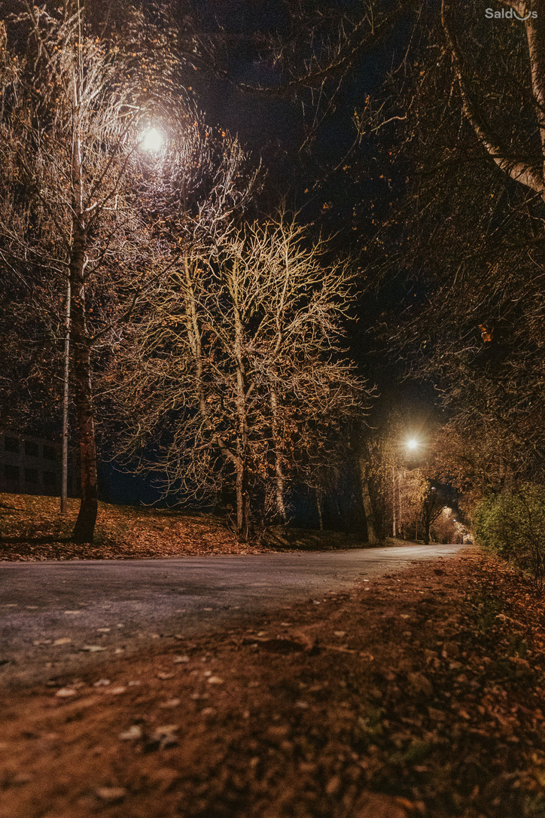
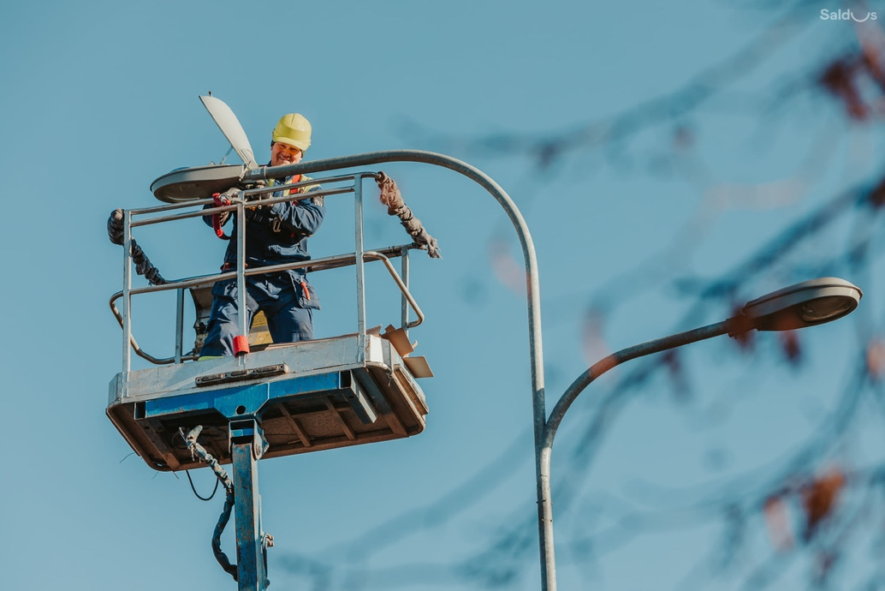
Ielu apgaismojums
Q,_{kWh} = 3800 h X 170 W : 1000 = 646 kWh/gadā
lm/W
kWh/gaismeklis
kWh/h
kWh/m² ceļa
Daudz laikietilpīgāk būs veikt ielu apgaismojuma inventarizāciju!
28

Slide 29
Dati par klimata riskiem un ievainojamību
Lielākā daļa pašvaldību izmanto laikapstākļu prognožu modeļu bāzi meteoroloģiskajos datos (meteostacijas), dažos gadījumos meteoroloģijas iestādes to ir pieejamas bez maksas
Veselības datu analīzei vairākas pašvaldības izmantoja slimnīcu datus
Pašvaldības var izmanto apdrošināšanas datus, lai noteiktu klimata pārmaiņu radīto kaitējumu

Slide 30
Riska un ievainojamības novērtējums (RVA)
Veltīts klimata neaizsargātībai, apdraudējumiem, kā arī to ietekmei un novērtējumiem.
1. solis: pašvaldības tiek aicinātas novērtēt katra klimata apdraudējuma veida ietekmi uz vairākām neaizsargātām/ietekmētām nozarēm, piemēram:
Veselība,
Infrastruktūra (enerģētika, ūdens, transports, sociālā),
Pilsētvide,
Ekonomika (tūrisms, lauksaimniecība un mežsaimniecība),
Bioloģiskā daudzveidība (piekrastes zonas, zaļās zonas/meži).

Slide 31
Riska un ievainojamības novērtējums (RVA)
2. darbība. Veiciet ievainojamības analīzi, uzsverot iespējamo ietekmi un to, kas tiek ietekmēts. Analīze tiek veikta katram sektoram attiecībā uz visiem klimata apdraudējumiem.

Slide 32
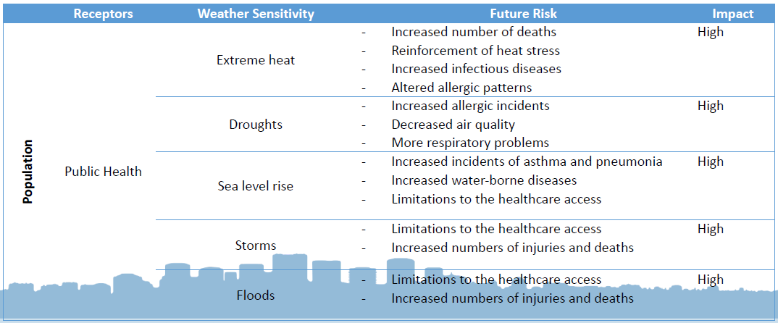
Riska un ievainojamības novērtējums (RVA)
3. solis: riska novērtējuma analīzes veikšana, akcentējot nākotnes riskus un ietekmes līmeni. Analīze tiek veikta katram sektoram attiecībā uz visiem klimata apdraudējumiem.

Slide 33
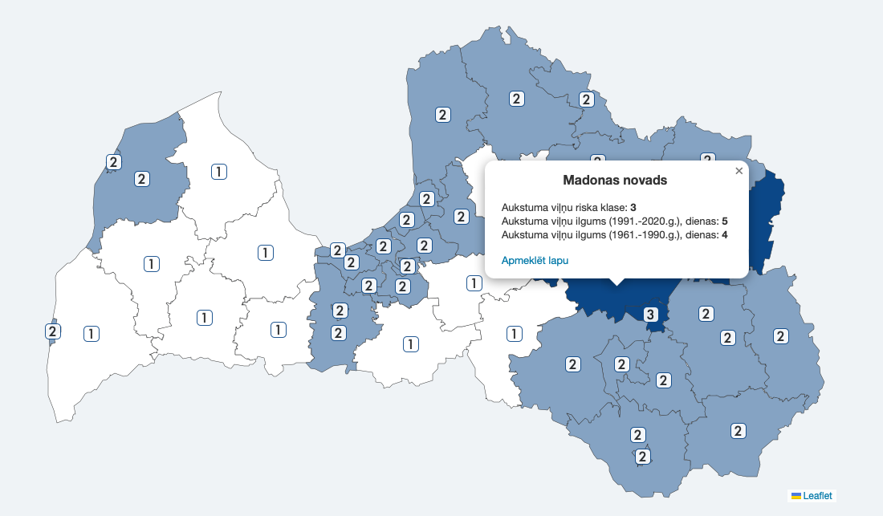
Klimata pārmaiņas Madonā
Avots: https://klimats.meteo.lv/pasvaldibu_apskati/novads/madonas_novads/

Slide 34
Klimata pārmaiņas Madonā
2021. gadā vidējā gaisa temperatūra Madonas novadā bija +6,2 °C , šim gadam esot 0,1 °C siltākam par 1991.-2020. gada normu (+6,1 ºC).

Slide 35
Klimata pārmaiņas Madonā
Nākotnes prognozes liecina, ka gada vidējā gaisa temperatūra Madonas novadā turpinās paaugstināties. Gadsimta beigās (2071.-2100. gads), atbilstoši vidēju klimata pārmaiņu scenārijam, gada vidējā gaisa temperatūra sasniegs +8,6 ºC, tas ir, būs par 2,5 ºC augstāka nekā 1991.-2020. gadu periodā. Savukārt nozīmīgu klimata pārmaiņu scenārija gadījumā gada vidējā gaisa temperatūra sasniegs +10,6 ºC, tas ir, būs par 4,5 ºC augstāka nekā mūsdienās.
Būtiski saruks sala dienu skaits - no vidēji 144 sala dienām 1991.-2020. gadu periodā līdz 100 dienām pie vidējām klimata pārmaiņām un līdz vidēji 70 dienām pie nozīmīgām klimata pārmaiņām 2071.-2100. gadu periodā.
Mūsdienās Madonas novadā tropiskās naktis ir bijušas vien atsevišķos gados, vidēji esot mazāk nekā vienai tropiskajai naktij gadā. Pie vidējām klimata pārmaiņām gadsimta beigās prognozētas 2, savukārt pie nozīmīgām klimata pārmaiņām – vidēji 9 tropiskās naktis gadā.
Veģetācijas perioda ilgums no 191 dienas mūsdienās pieaugs līdz 214 vai 232 dienām gadsimta beigās, attiecīgi vidēju vai nozīmīgu klimata pārmaiņu gadījumā.
Madonas novadā karstuma viļņu ilgums pēdējo 30 gadu laikā ir pieaudzis, savukārt aukstuma viļņu - sarucis. Prognozes līdz 21. gadsimta beigām liecina, ka abiem klimatiskajiem indeksiem tendences nemainīsies.
Tiek prognozēts, ka gada nokrišņu summa paaugstināsies, gadsimta beigās sasniedzot 758,6 mm (pieaugums par 53,9 mm) vai pat 776,5 mm (pieaugums par 71,8 mm), attiecīgi vidēju vai nozīmīgu klimata pārmaiņu gadījumā.
Tāpat pieaugs dienu skaits ar stipriem un ļoti stipriem nokrišņiem.

Slide 36
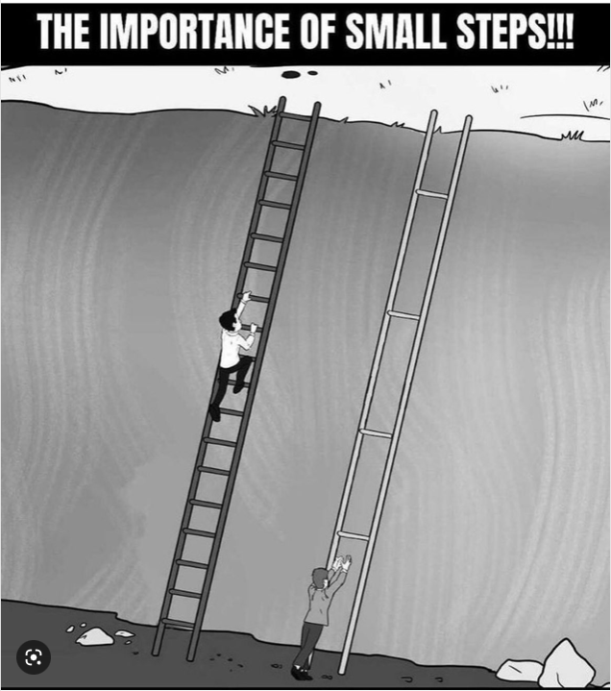

Slide 37
Paldies!
Edgars Augustiņš
edgars.augustins@vidzeme.lv

